Slide 1
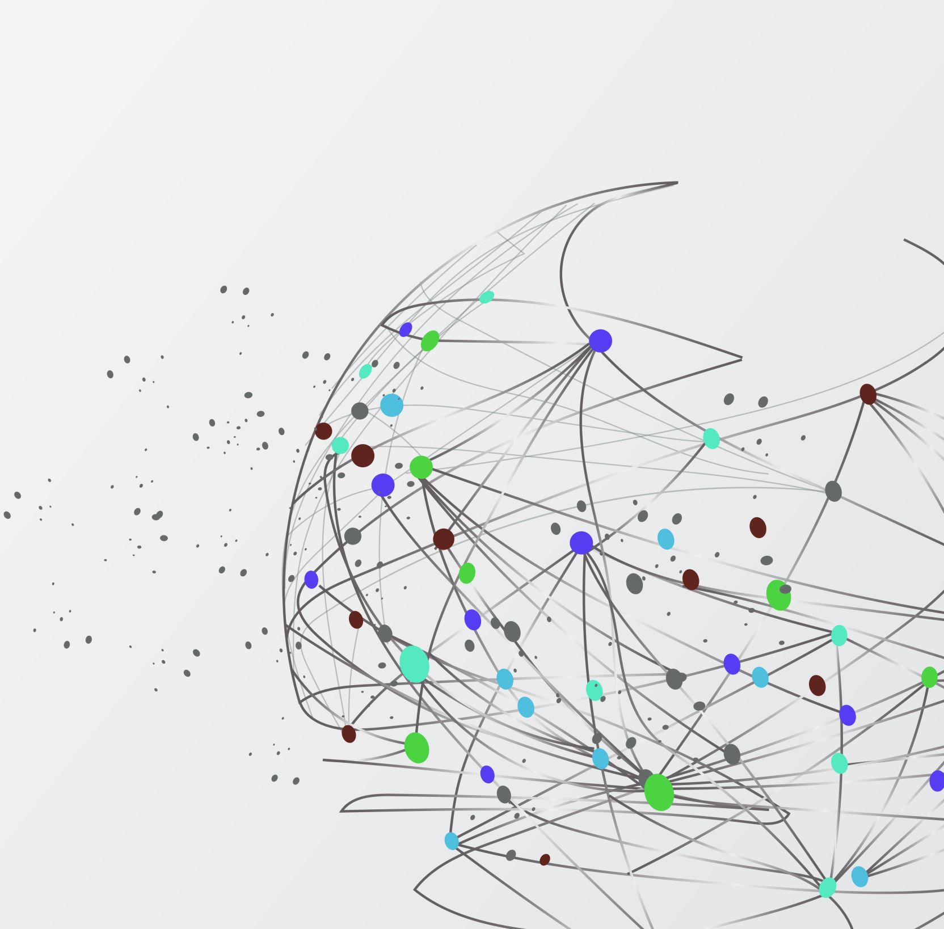
Svampeinfektioner i huden, guidelines for diagnosticering og behandling v/ afdelingslæge Stine Andersen, Dermatologisk Afdeling, AUH.

Slide 2
Svampe
Gær
Skimmel
Dermatofyter – keratinofile skimmelsvampe
Dimorfe
Notes:
Kvart million svampe, kun 500 af dem er patogene, og et fåtal giver infektioner i huden.

Slide 3
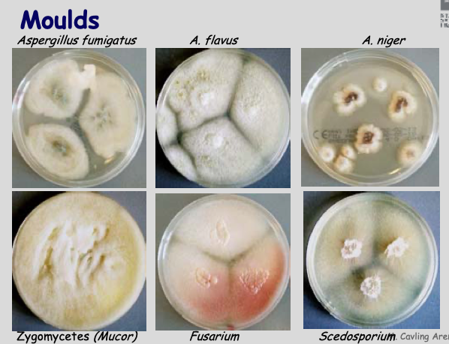
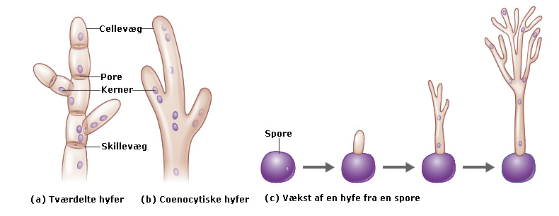
Skimmel
Aspergillus
Fusarium
Mucor, Rhozopus
Normal flora
Mucositis
Pityriasis
Invasive infektioner
Hæmatogen dissiminering
Cryptogen meningitis

Slide 4
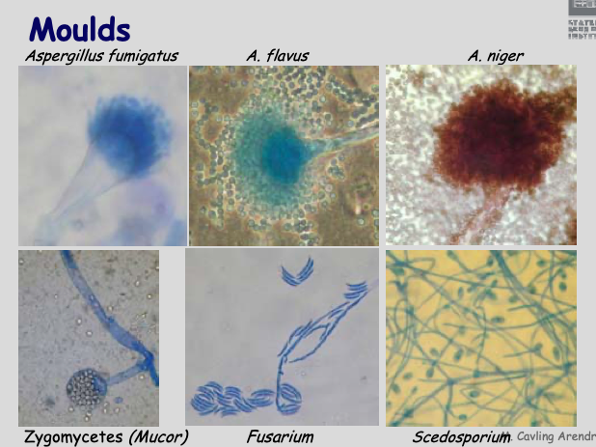

Slide 5
Skimmel
Normalt forekommende
Jord og plantedele
Byggematerialer
Ventilationssystemer
Lokale Faktorer
Fugtigt Miljø
Lokalsteroid/antibiotika
Beskadiget lungearkitektur
Systemiske faktorer
Immuninkompetent
Dysreguleret diabetes
Steroidbehandling

Slide 6
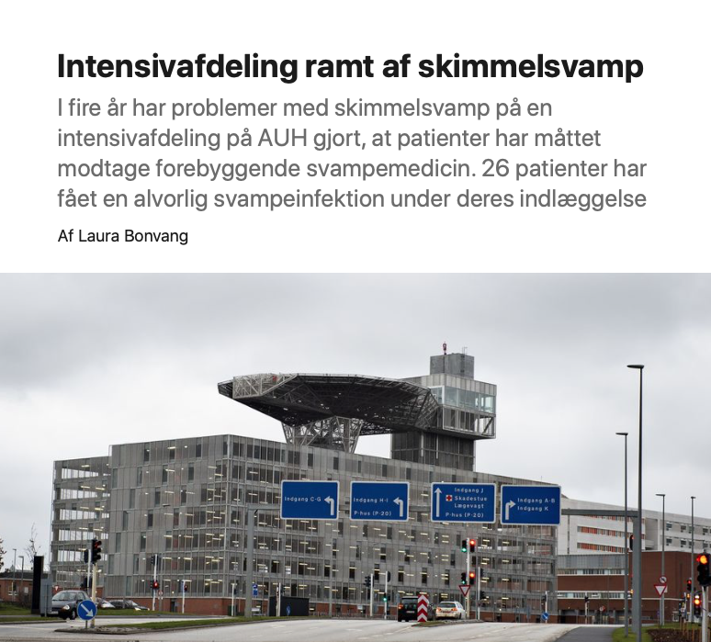
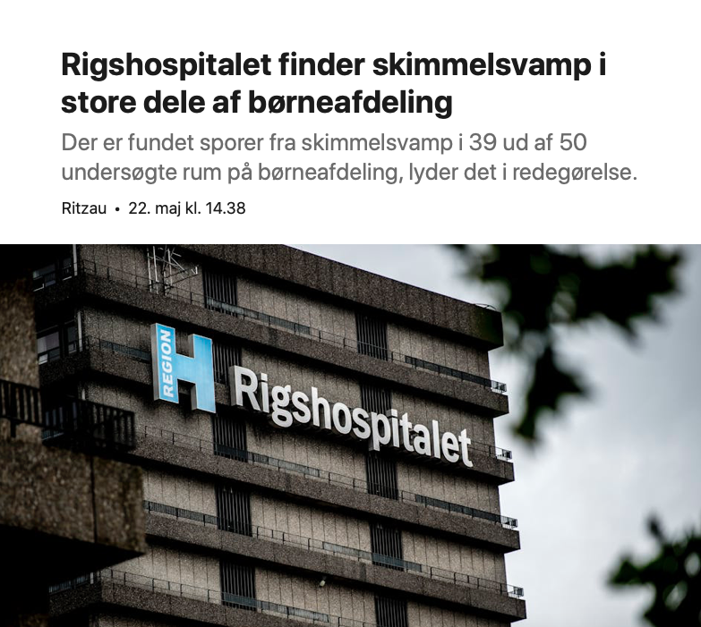

Slide 7
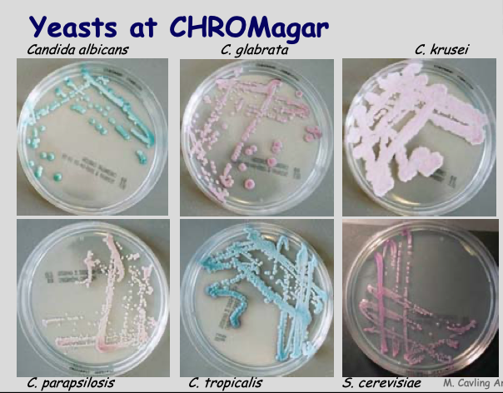
Gær
Candida
Saccharomyces
Malassezia
Trichosporon
Cryptococcus
Normalflora
Inhalation/Inoculation
Lungeinfektion
Sinuses, ydre øre ect.
Fusarium: fungaemia

Slide 8
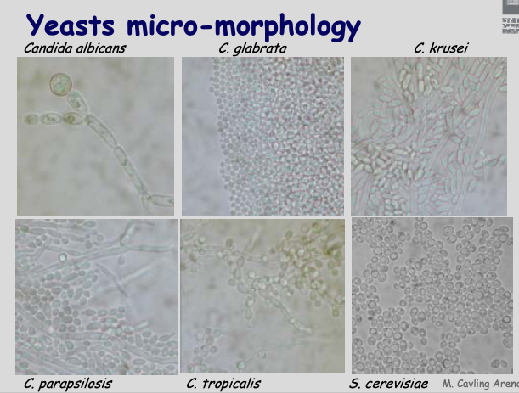

Slide 9
Candida – disponerende faktorer
Del af den normale flora
Lokale faktorer
Lokal steroid/antibiotika
Protesebærer
Reflux
Dårlig mundhygiejne
Rygning
Lav spytsekretion
Lokal stråleterapi
Systemiske faktorer
Alder
Diabetes
Immundefekt
Systemisk antibiotika/Steroid

Slide 10
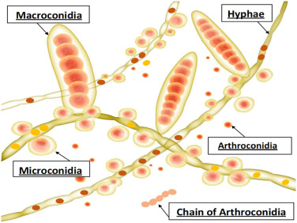
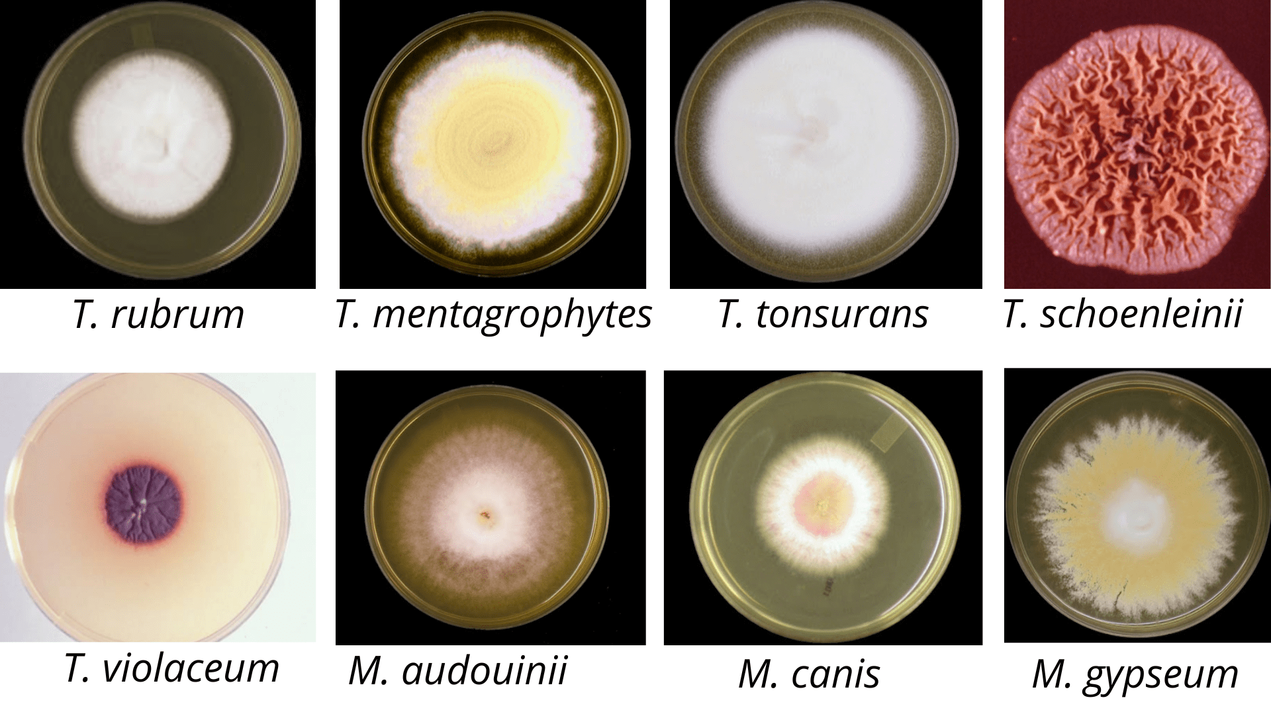
Dermatofyter
Tinea
Ringorm
Negle
Tricophyton
Microsporum
Epidermophyton

Slide 11
Svampeinfektioner i huden
Fodsvamp
Neglesvamp
Ringorm
Dybe svampeinfektioner

Slide 12
Fodsvamp

Slide 13
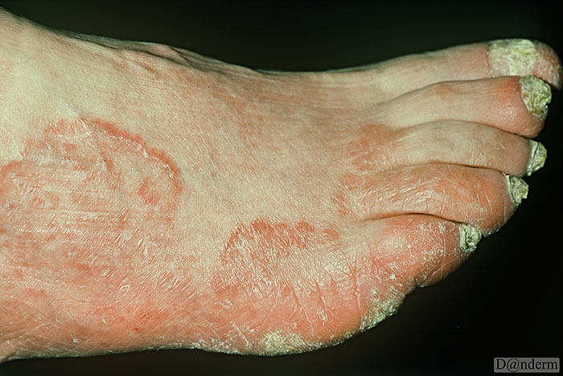
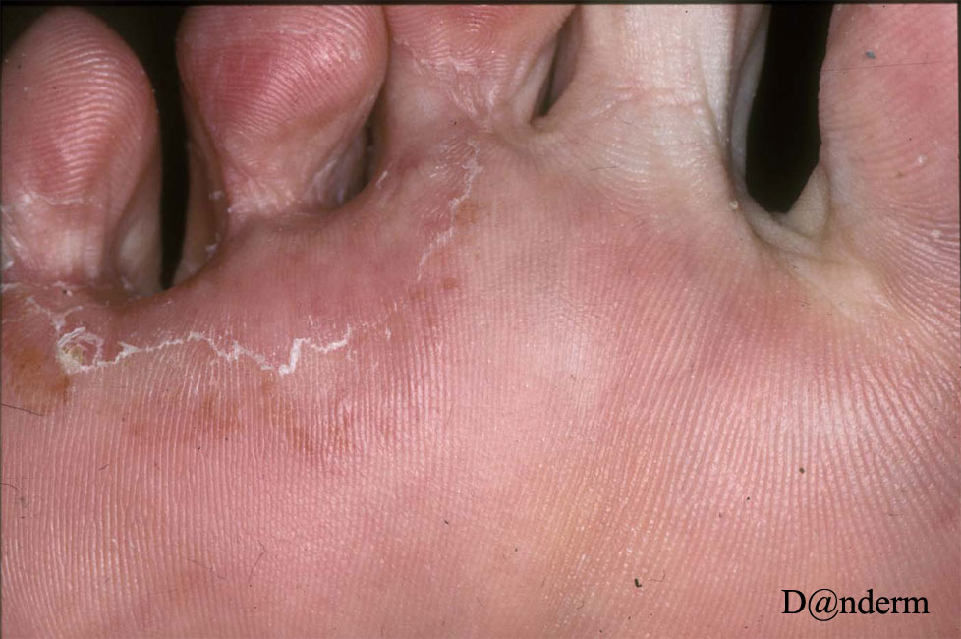
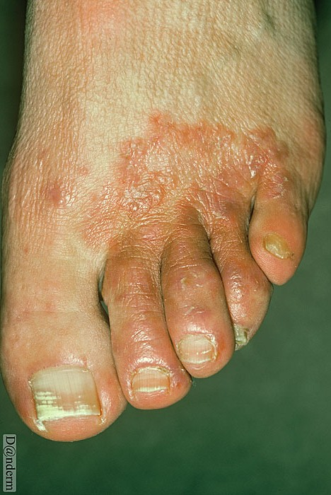
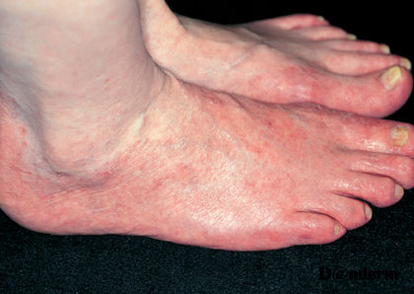
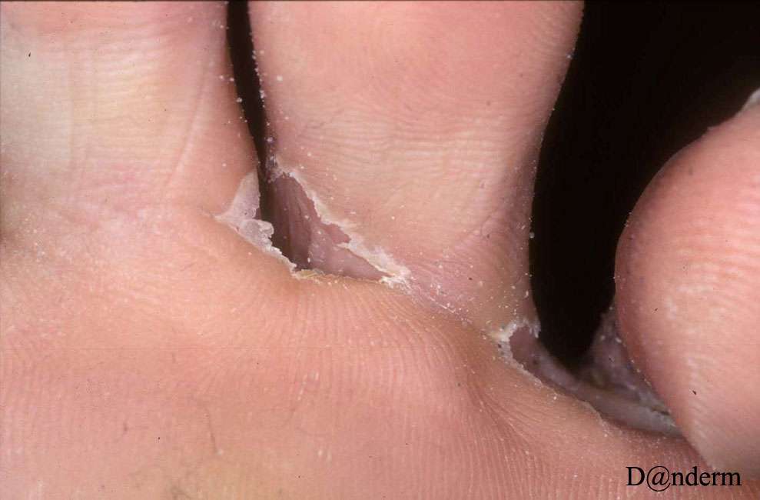

Slide 14
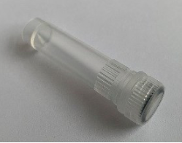
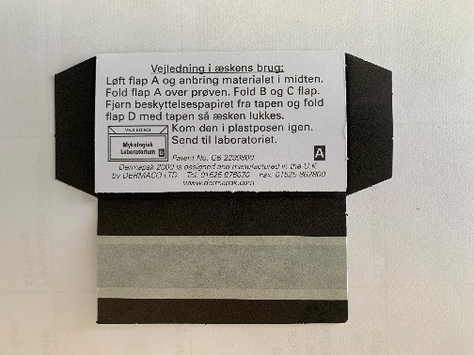
Udredning
Hudsvampe (dermatofyter) DNA/RNA
Prøvemateriale sendes til PCR undersøgelse.
PCR-rør
Hudsvampe (dermatofyter) mikroskopi og dyrkning
Prøvemateriale sendes i dermapak
Hud: Med skarpske eller skalpel skrabes rigeligt med hudskæl fra flere steder af randzonen. Ved sårskorper indsendes den del, der er nærmest rask hud.

Slide 15
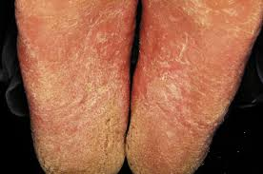
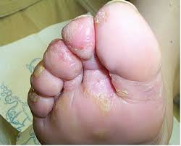
Kronisk diffus affektion fodsåle(r) ”Mokkasinsvamp”.
Asymptomatisk evt. let rødme og kridtfuretegning
Hyperkeratoser
”En-håndflade-to-fodsåler syndromet” (kronisk T. rubrum infektion)
Interdigital fodsvamp ”Athlete’s foot”
T. interdigitale og T. rubrum.
Asymptomatisk
periodisk let kløende
minimalt skællende
udtalt eksematiserende i periferien vesikuløse undertiden bulløse forandringer
ID reaktioner forekommer
Årsagen: næsten udelukkende T.rubrum, i mindre grad E. floccosum og T. interdigitale.
Der er to kliniske varianter:

Slide 16
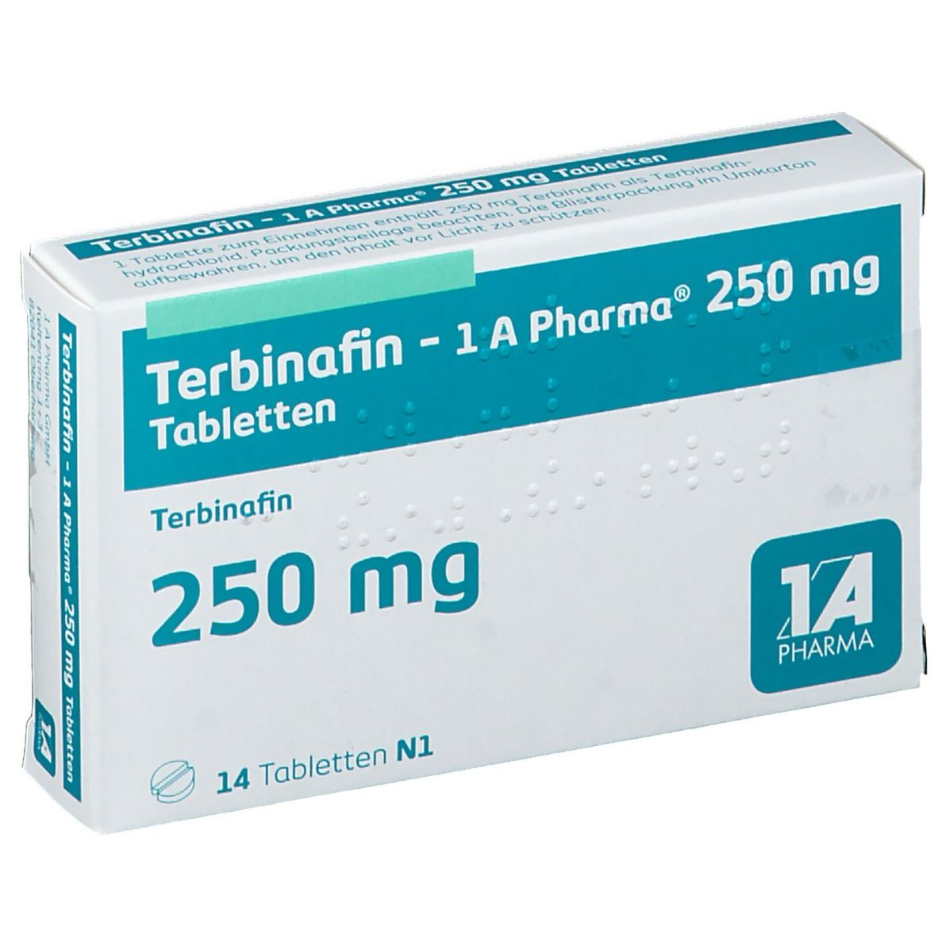

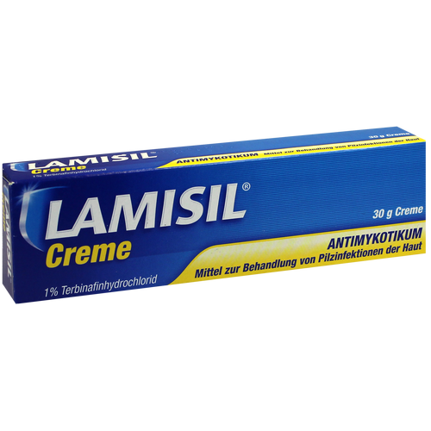
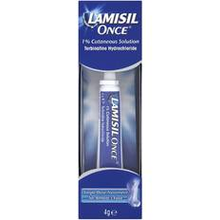
Behandling

Slide 17
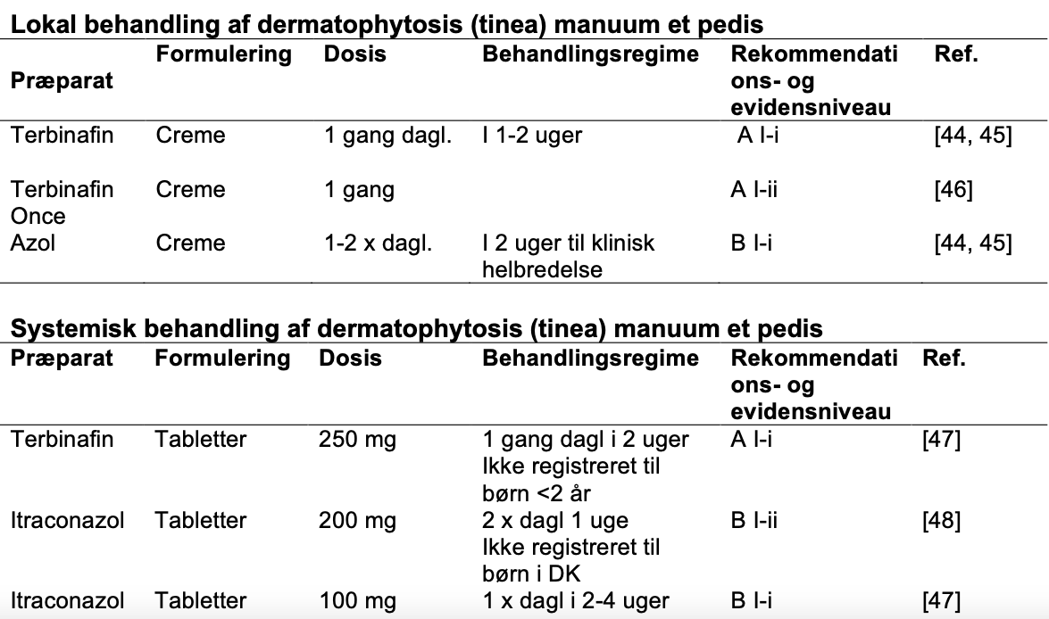

Slide 18

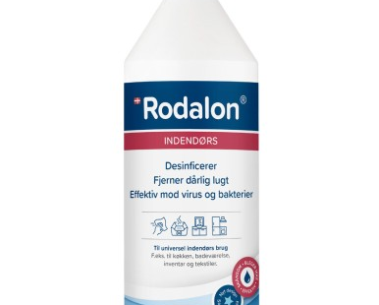

Non-farmakologisk Behandling

Slide 19
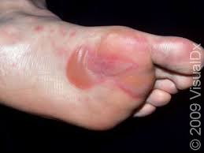
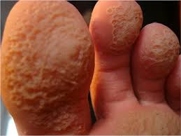
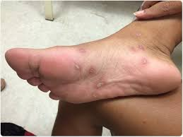
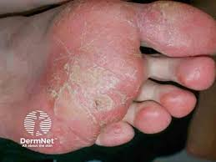
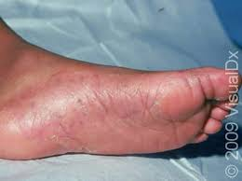
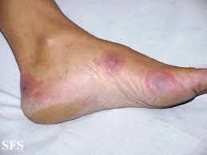
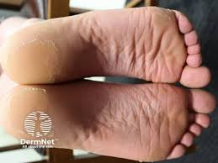
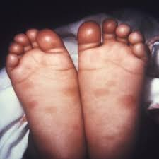
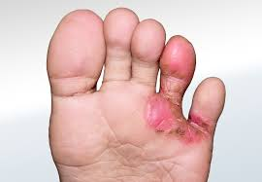
Differentialdiagnoser
Allergisk kontakt Dermatitis
Dyshidrotisk Eczema (Pompholyx)
Erythema Multiforme
Erythrasma
Vabler
Kongenit Syfilis
Pityriasis Rubra Pilaris

Slide 20
Tinea Corporis (ringorm)

Slide 21
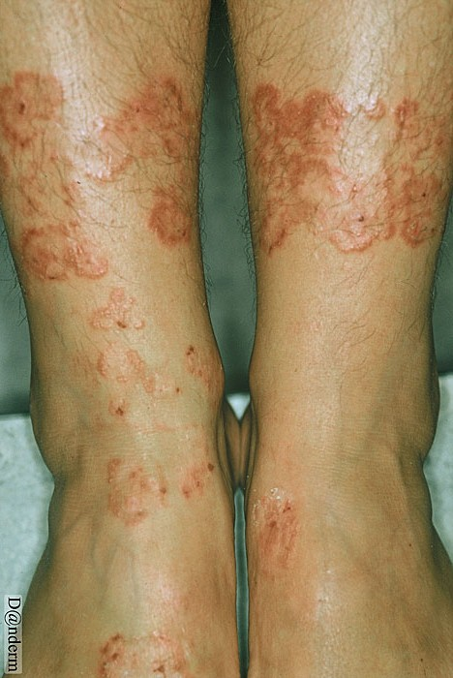
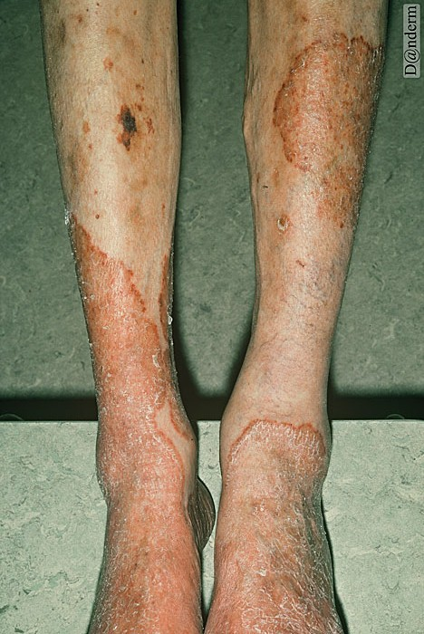
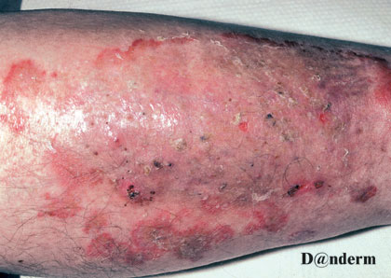

Slide 22
Årsag: T. rubrum, E. floccosum, T. interdigitale
Erytem, skældannelse og kløe
E. floccosum og T. interdigitale: velafgrænset rød infektion med perifer skælkrave
Ofte solitær og uden inddragelse af hårfollikler
T. rubrum dybe og ømme follikulitter sammen med forandringer i fodsåler og tåinterstitser

Slide 23
Udredning
Hudsvampe (dermatofyter) DNA/RNA
Prøvemateriale sendes til PCR undersøgelse.
PCR-rør
Hudsvampe (dermatofyter) mikroskopi og dyrkning
Prøvemateriale sendes i dermapak
Hud: Med skarpske eller skalpel skrabes rigeligt med hudskæl fra flere steder af randzonen. Ved sårskorper indsendes den del, der er nærmest rask hud.

Slide 24
Behandling

Slide 25
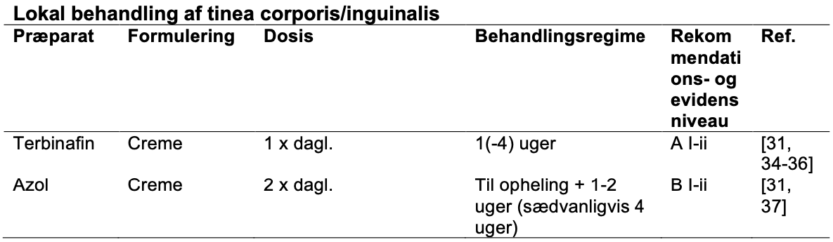
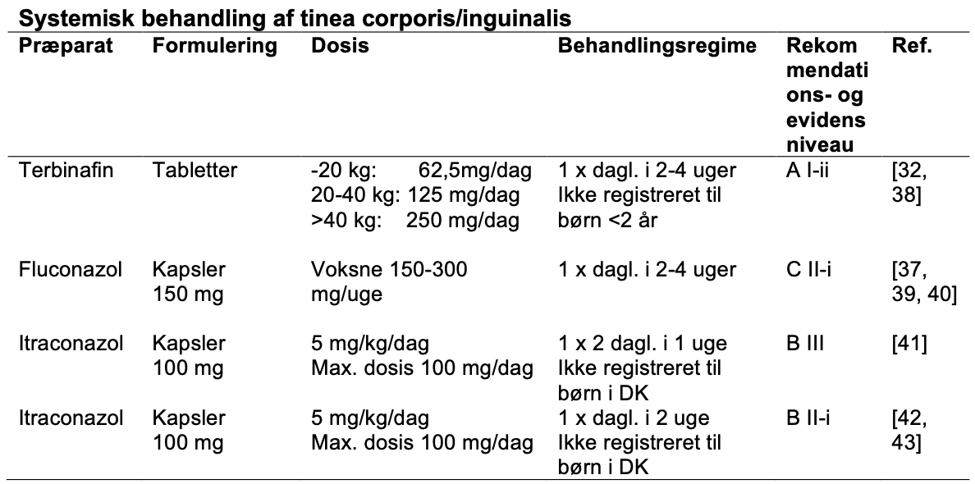

Slide 26
Non-farmakologisk Behandling

Slide 27
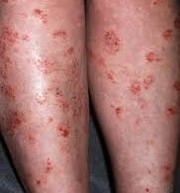
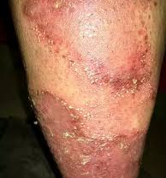
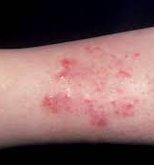
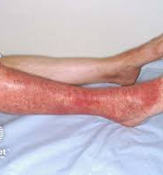
Differentialdiagnoser
Nummulat eksem
Psoriasis
Stase eksem
Kontakteksem

Slide 28
Neglesvamp - Onykomykose
Dermatofyt (hyppigst T. rubrum eller T. interdigitale)
Non-dermatofyt (skimmel)
Candida (meget sjældent)
Risikofaktorer Højrisko-grupper for neglesvamp udgøres af immunsupprimerede patienter, høj alder, diabetes mellitus, genetiske faktorer (T.rubrum), psoriasis, perifer arteriosklerotisk sygdom, visse sportsaktiviteter især svømning, og tobaksrygning

Slide 29
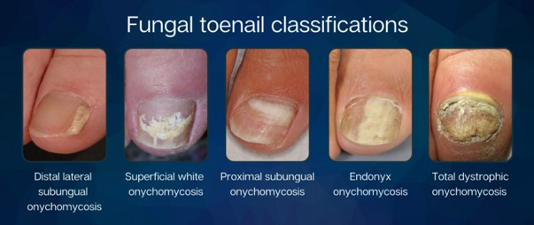
5 kliniske varianter

Slide 30
-Hyppigste type
- Ofte T. rubrum
Overfladen af neglen angribes
Ofte T. interdigitale
-Hyppigere hos immunosuprimerede
Negleoverfladen kan være intakt
T. soudanense og T. violaceum
- Risiko øges ved traumatiseret negl

Slide 31
Udredning
Hudsvampe (dermatofyter) DNA/RNA
Prøvemateriale sendes til PCR undersøgelse.
PCR-rør
Hudsvampe (dermatofyter) mikroskopi og dyrkning
Prøvemateriale sendes i dermapak
Negle: Der skrabes med skarpske fra over- og underside af neglen.
.

Slide 32
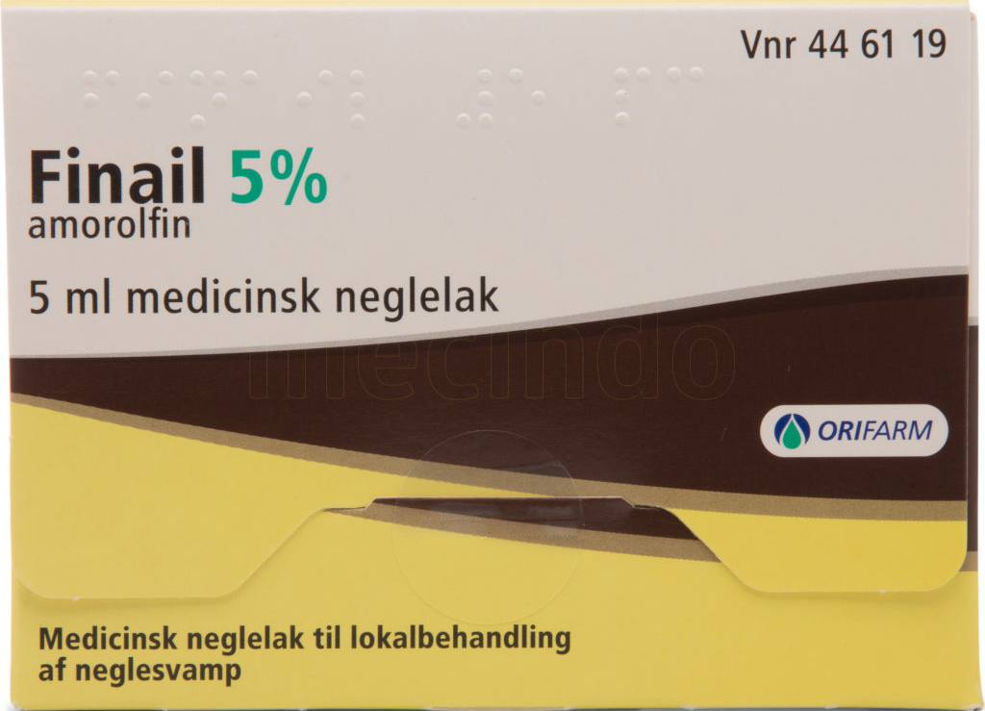
Behandling

Slide 33
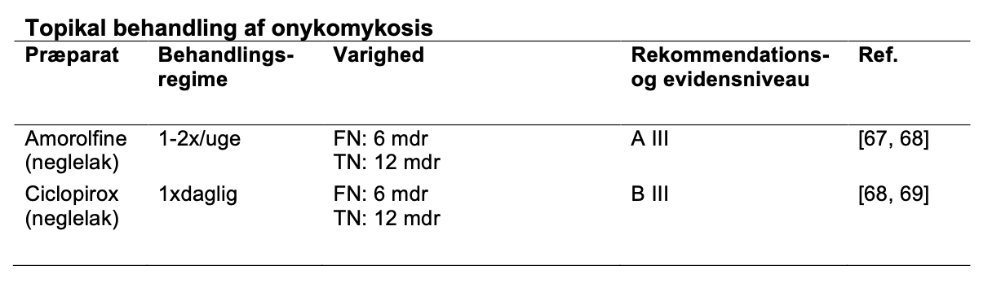
Behandling
Systemisk behandling forudsætter mykologisk verificering af infektion.
I en konsensusrapport fra 2005 anbefales topikal monoterapi (lak) hvis nedenstående punkter er opfyldt:
Max 50% af neglepladen må være involveret
Matrix må ikke være angrebet
Max 3-4 negle må være involveret
Til patienter, hvor oral behandling ikke er tilrådeligt (synkeproblemer,
interaktionsproblematik o.l.)

Slide 34
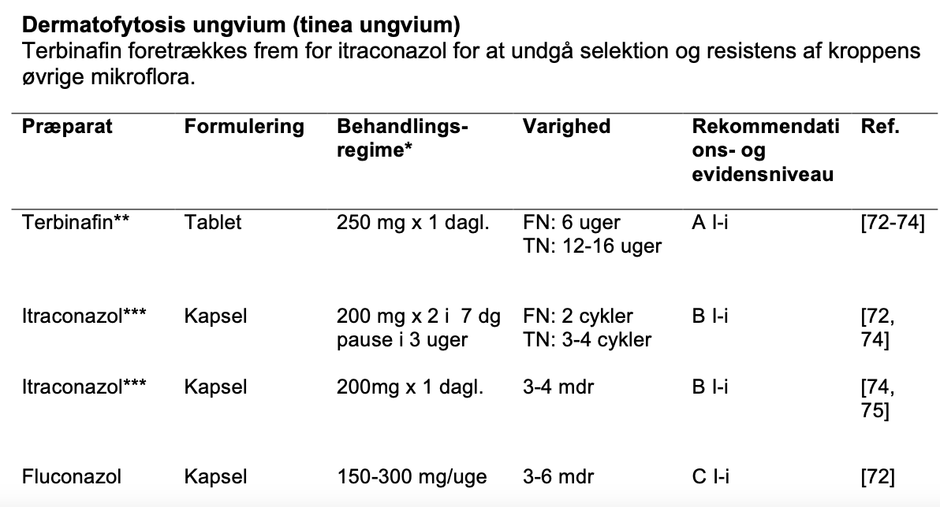

Slide 35
Behandling med medicinsk neglelak og tablet terbinafin (husk blodprøver før og efter 2-4 uger)
Kortklipning og nedfiling af negle hyppigt
Hvor penetrationen af neglen er dårlig kan mekanisk fjernelse /kemisk/avulsio af neglen overvejes. Ved samtidig paronychia kan der anvendes topikal behandling i form af cremer
Kogevask strømper, sko i Rodalon 24 timer.

Slide 36
Prognose:
Behandlingsrespons i form af klinisk normalisering af neglen er ofte mindre end 50%, mens den mykologiske ’cure rate’ som regl er ca. 30% højere.
Tinea ungvium:
Terbinafin er bedre end azolerne kontinuerlig terbinafin behandling er bedre end puls og kombinationsbehandling med terbinafin og amorolfin lak bedre end terbinafin monoterapi.
Candidosis ungvium:
Kombinationsbehandling af itraconazol og amorolfin neglelak sammenlignet med itraconazol alene har en højere mykologisk cure rate.
Non-dermatofyt skimmelsvampe:
Itraconazol er effektiv ved infektioner forårsaget af Aspergillus sp. og Scopulariopsis brevicaulis, mens effekten er varierende for Fusarium sp.. Det anbefales, at man kombinerer systemisk og/eller topikalbehandling med kemisk eller mekanisk fjernelse af neglevæv.
Negative prognostiske faktorer:
Patienter med matrix involvering, langsom neglevækst, lateral involvering, dermatofytom, tidligere infektion eller høj alder

Slide 37
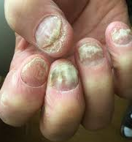
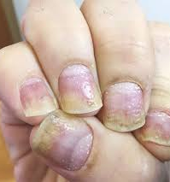
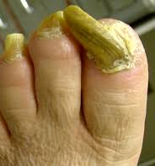
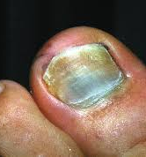
Differentialdiagnoser
Psoriasis
Lichen planus
Onychogryphosis
Negletraumer

Slide 38
Dybe svampeinfektioner
Nodulær, granulomatøs perifollikulitis, kendt som Majocchis granulom
Mycetom eller pseudomycetom
Kerion celsi
Dissemineret dermatofytose

Slide 39
Risikofaktorer
Immunosupression (organtransplanterede og genetisk betingende)
Diabetes
Langvarig brug af kortikosteroider/calcineurininhibitorer (tinea incognito)

Slide 40
Agens
T. rubrum (53%)
T. mentagrophytes (7,5%)
M. canis (6,9%)
T. tonsurans (5,6%)
T. interdigitale (5,0%)
T. violaceum (3,8%).
2/3 tilfælde er forudgået af en overfladisk svampeinfektion

Slide 41
Majocchis granulom
Immunkompetente: perifollikulær, papuløs form med en lokaliseret dermal infektion. Den er oftest lokaliseret på underekstremiteter, da traumatisk påvirkning og spredning ved barbering kan være forværrende faktorer
Immuninkompetente: oftere dybe, subkutane plaques med grupperede, nodulære læsioner samt fluktuerende abscesser, der kan fremstå som bakterielle furunkler eller karbunkler

Slide 42

Mycetom eller pseudomycetom
Sjældne manifestationer af kronisk dyb dermatofytose
Infektionen indkapsles i dermis, og der opstår en tumorproces med central nekrose omringet af granulationsvæv
Klinisk fremstår eumycetomer og pseudomycetomer som uømme noduli. Disse kan være suppurerende og fistulere til hulrum eller andre organer.
M. canis er beskrevet som hyppigt udløsende årsag i flere cases

Slide 43
Kerion celsi
Bikagedannelse
Dyb manifestation af tinea capitis
Hyppigst hos børn
Forårsages af M. canis, T. mentagrophytes eller T. verrucosum
Øm erytematøs plaque med suppuration i hårbunden, hvor der ses alopeci i området for infektionen
Suppurationen kan mistolkes som bakteriel infektion, og ofte foretages kirurgisk incision på mistanke om absces, hvilket ikke er hensigtsmæssigt.
Det er vigtigt at initiere systemisk antimykotisk behandling hurtigst muligt for at undgå permanent hårtab

Slide 44
Dissemineret dermatofytose
Systemisk dermatofytose
Hæmatogen spredning af dermatofytter til andre organer inklusive huden.
Ofte af kronisk karakter
Hos immuninkompetente patienter kan den være livsfarlig.
De er svære at behandle, både grundet spredningen og værtens ringe immunkapacitet.
De hyppigste publicerede agenser er T. violaceum , T. rubrum og T. verrucosum
Risiko er forbundet til genetisk defekt i CARD9 og andre immundefekter, der hovedsageligt er involveret i aktiveringen af cytokiner

Slide 45
Udredning
Hudsvampe (dermatofyter) DNA/RNA
Prøvemateriale sendes til PCR undersøgelse.
PCR-rør
Hudsvampe (dermatofyter) mikroskopi og dyrkning
Prøvemateriale sendes i dermapak
Hud: Med skarpske eller skalpel skrabes rigeligt med hudskæl fra flere steder af randzonen. Ved sårskorper indsendes den del, der er nærmest rask hud.
Biopsi

Slide 46
Behandling
ALTID SYSTEMISK

Slide 47

DDS.NU

